Slide 1
Handlungskreis

Slide 2
Anleitung
Präsentation im Präsentationsmodus öffnen
Durch vorwärts klicken, gelangt man jeweils zur nächsten Karte innerhalb der Stufen
Individuelle Anpassungen
nicht gewünschte Karten können im Vorfeld gelöscht werden
durch wegziehen der oberen Karte werden die jeweils drunter liegenden sichtbar
durch kopieren einer Karte, können weitere Karten generiert und eigene Fragestellungen notiert werden

Slide 3
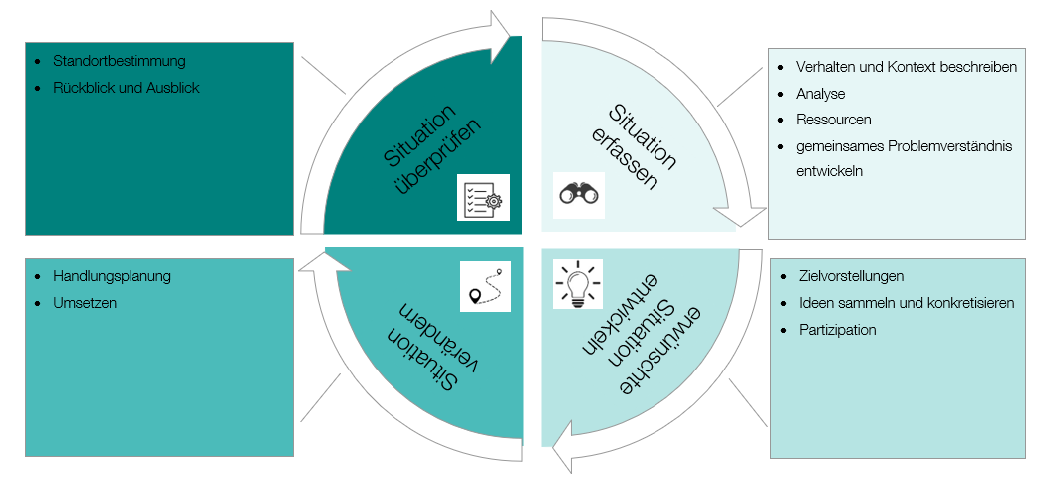
Handlungskreis
Welche Schritte sollen wir eine ressourcenorientierte, systemische Fallbearbeitung durchlaufen werden? Welche möglichen Leitfragen können dabei hilfreich sein?

Slide 4
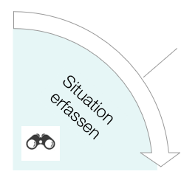
Handlungskreis
Verhalten und Kontext beschreiben
Beschreibe das Verhalten und den Kontext wertfrei und möglich genau.
Was? Wie genau? Wo? Mit wem?
Wie lange? Seit wann? Wie oft?
In welchen Situationen? Wann nicht? Was gelingt?
Analyse
Was löst das Verhalten aus?
Analyse
Was wird mit dem Verhalten bezweckt?
Welches Bedürfnis steht hinter dem Verhalten?
Analyse
Wie wird normalerweise auf das Verhalten reagiert?
Analyse
Was ist mein Anteil an der Situation?
Ressourcen
Wie reagiere ich auf das auffällige Verhalten?
Könnte ich anders reagieren?
Könnte die Ursache im Unterrichts-/ Betreuungskontext liegen?
Ressourcen
Über welche Ressourcen/ Fähigkeiten verfügt das Kind?
Welche Ressourcen/ Fähigkeiten fehlen dem Kind?
Was müsste das Kind können, um sich angemessen zu verhalten?
Ressourcen
Über welche Ressourcen/ Fähigkeiten verfügt das familiäre Umfeld?
Welche Bedingungen im familiären Umfeld sind erschwerend?
Was müsste im familiären Umfeld der Fall sein, damit angemessenes Verhalten unterstützt werden kann?
Gemeinsames Problemverständnis entwickeln
Reden alle vom Gleichen?
Wir das Problem von allen gleich bewertet/ erkannt?
Gemeinsames Problemverständnis entwickeln
Was muss noch geklärt werden?

Slide 5
Handlungskreis
Ideen sammeln und konkretisieren
Es ist effektiver und einfacher positives Verhalten zu fördern, als auffälliges Verhalten zu reduzieren…
Zielvorstellungen
Was ist das kurzfristige Ziel?
Was ist das langfristige Ziel?
Was ist prioritär?
Was sind Teilziele?
Zielvorstellungen
Was ist ein gemeinsames, realistisches Ziel?
Was wollen wir erreichen?
Was ist das übergeordnete Ziel?
Ideen sammeln und konkretisieren
Mut haben zu kreativen, flexiblen, unkonventionellen Lösungen…
Loslassen von Bestehendem…
Wir dürfen nicht alles, aber vieles…
Partizipation
Wie kann das Kind beitragen, um das Ziel zu erreichen?
Partizipation
Was kann die Schule beitragen, um das Ziel zu erreichen?
Partizipation
Was kann ich beitragen, um das Ziel zu erreichen?
Partizipation
Was kann das familiäre Umfeld beitragen, um das Ziel zu erreichen?
Partizipation
Wann und wie überprüfen wir die Situation?

Slide 6
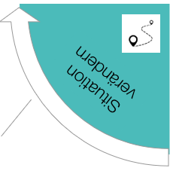
Handlungskreis
Handlungsplanung
Was benötigt die Schule, um das Ziel zu erreichen?
Handlungsplanung
Was benötigt das familiäre Umfeld, um das Ziel zu erreichen?
Handlungsplanung
Was benötigt das Kind, um das Ziel zu erreichen?
Handlungsplanung
Was sind die Rahmenbedingungen?
Gibt es unverrückbare Bedingungen? Grenzen?
Handlungsplanung
Was benötige ich, um das Ziel zu erreichen?
Handlungsplanung
Was sind die nächsten Umsetzungsschritte?
Was braucht es noch, um Handeln zu können?
Umsetzen
Der Umgang gelingt im Team. Gemeinsam statt einsam agieren…
Lösungen gemeinsam tragen…
Handlungsplanung
Wer kann zusätzlich helfen?
Welche Ressourcen sind vorhanden?
Handlungsplanung
Was sind möglich Stolpersteine?
Umsetzen
Fehler und vermeintliche Rückschritte, als Teil vom Prozess akzeptieren und annehmen…

Slide 7
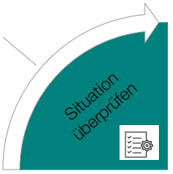
Handlungskreis
Standortbestimmung
Was hat sich verändert?
Was ist gleich geblieben?
Rückblick und Ausblick
Wurde die erwünschte Situation erreicht?
Wenn ja: Weshalb?
Was sind die Erkenntnisse/ Schlüsse daraus ? Wie schliessen wir ab?
Standortbestimmung
Was haben wir erreicht?
Was sind Entwicklungen?
Rückblick und Ausblick
Wurde die erwünschte Situation erreicht?
Wenn nein: Weshalb?
Wo besteht Anpassungsbedarf?
Was hat gefehlt? Was sind die
nächsten Schritte?

